Slide 1
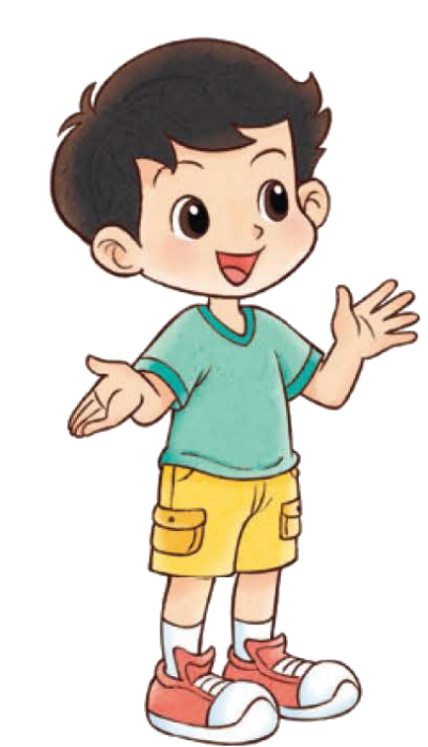
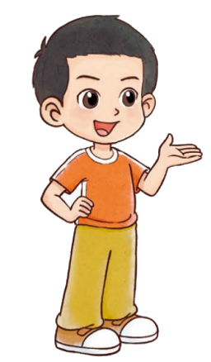
一年级上册 第一单元 生活中的数
动物乐园
Notes:
课题页，时长3-4秒左右，如果是本课的试一试，则在课题后面加上“试一试”

Slide 2
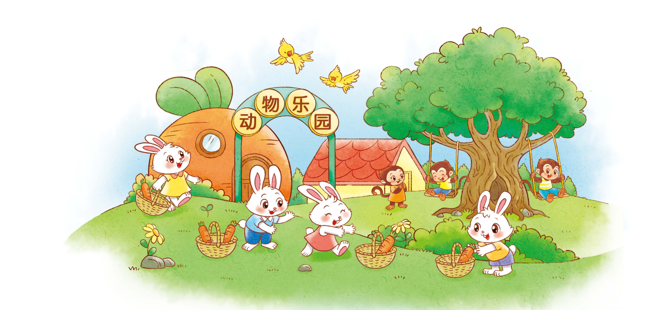

Slide 3
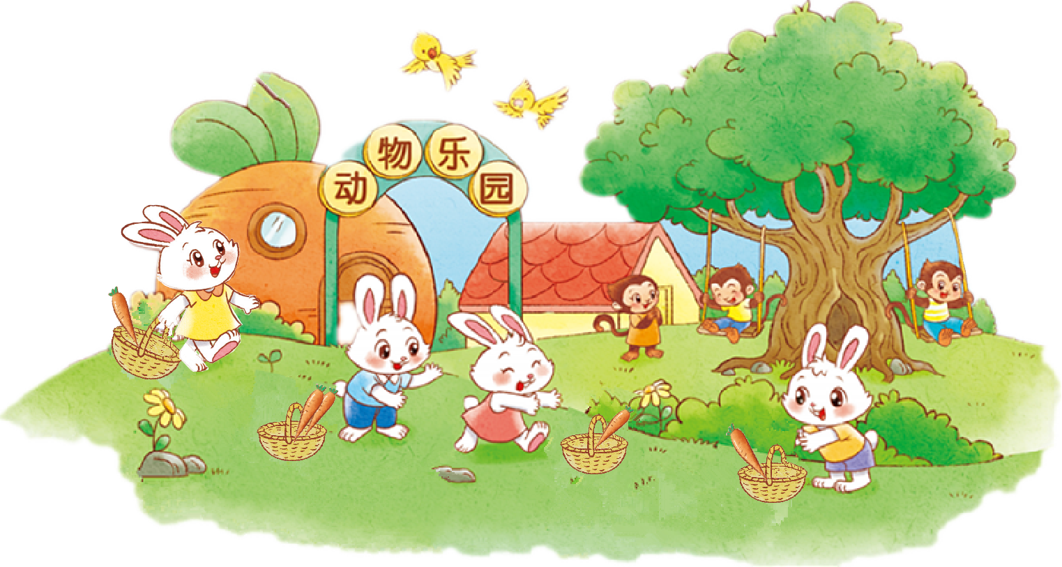
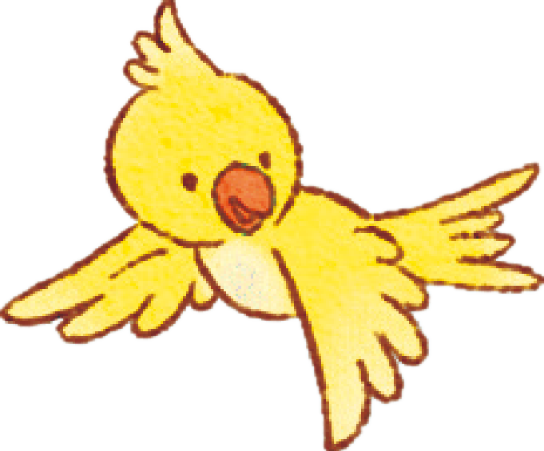
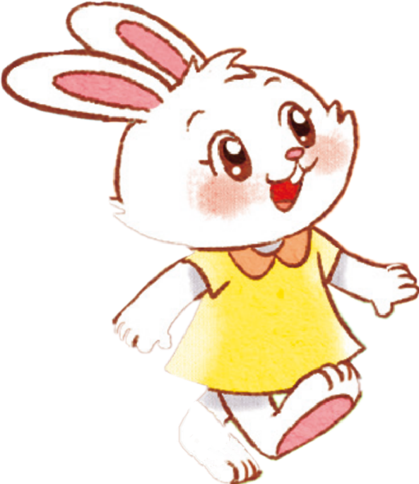
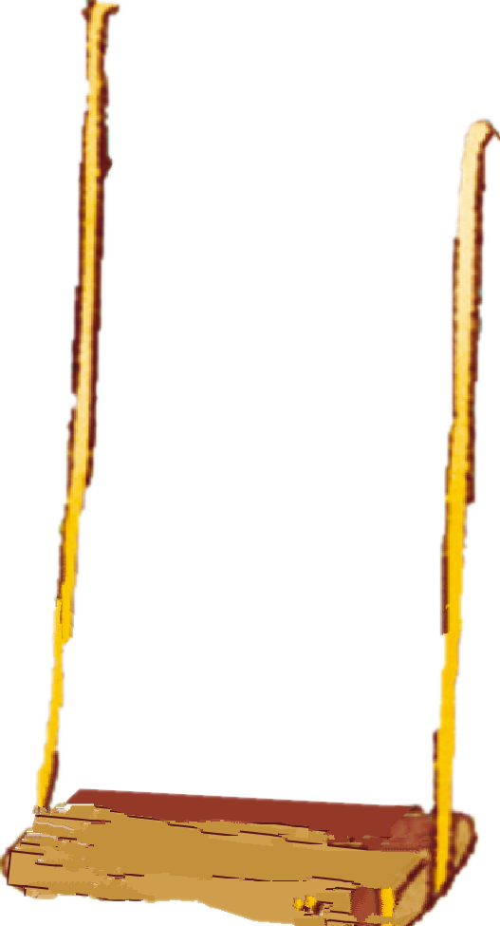
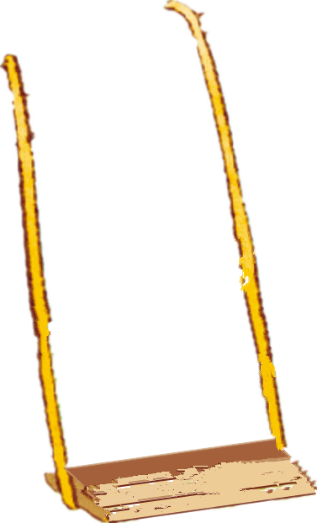
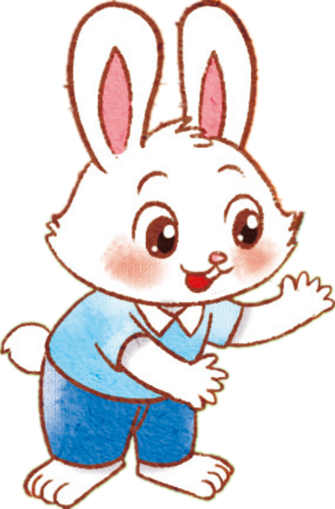
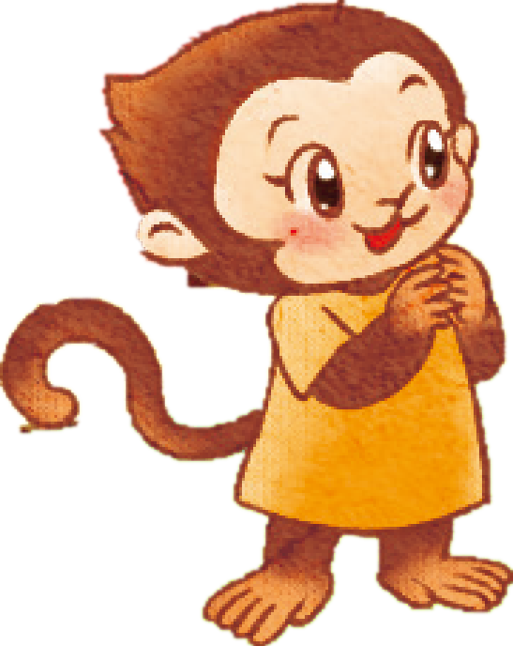
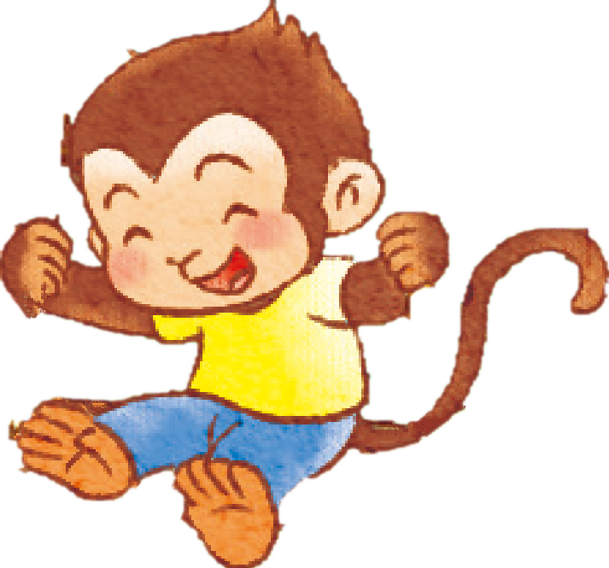
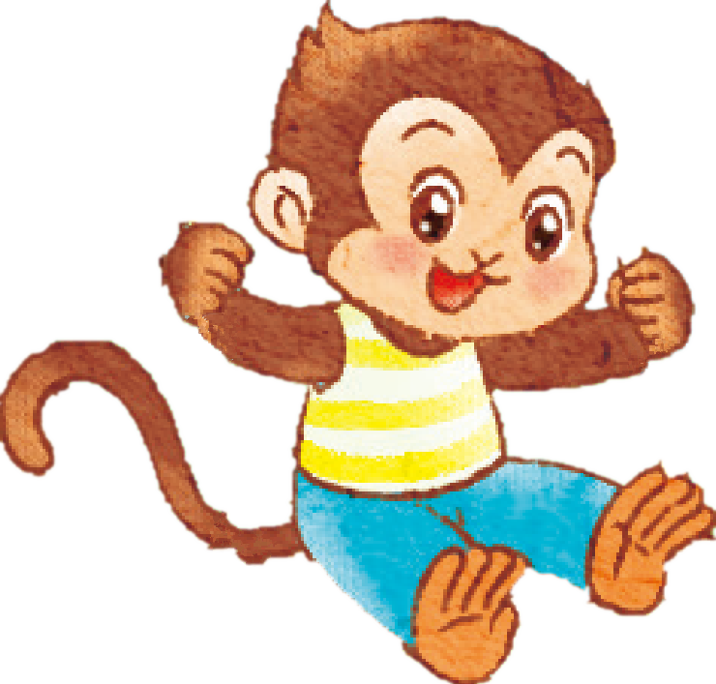
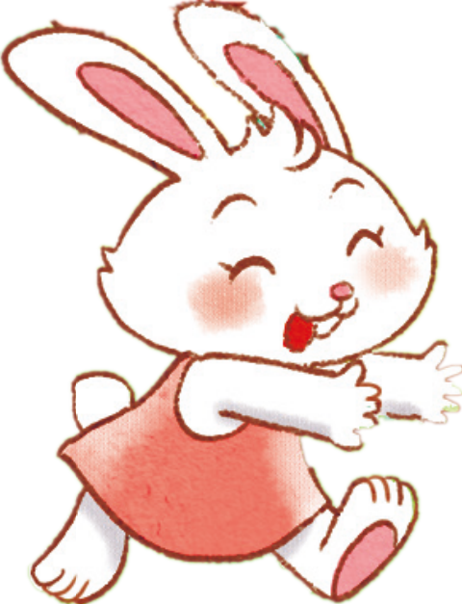
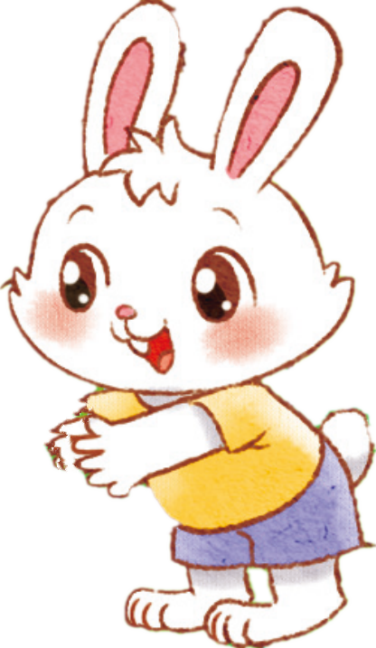
比一比，认一认。

Slide 4
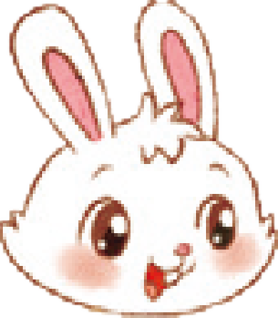
比一比，认一认。

Slide 5
比一比，认一认。
4
=
4
等号
读作:4等于4。

Slide 6
比一比，认一认。

Slide 7
比一比，认一认。
4
<
5
小于号
读作:4小于5。

Slide 8
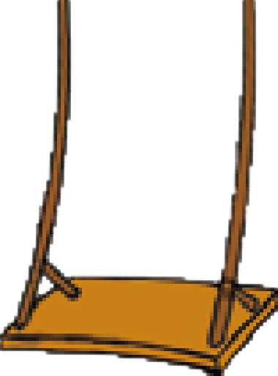
比一比，认一认。

Slide 9
比一比，认一认。
3
>
2
大于号
读作:3大于2。

Slide 10
看一看，写一写。

Slide 11
说一说，圈一圈，填一填。
4
2
2
<
4

Slide 12
圈一圈，填一填。
<
>
>
<

Slide 13
多的画“ ”，少的画“ ”。
1
2
3
1
2
3
4
1
2
1
3
4
5
2
3
4
4
5
6
5
6
7
8
5
>
4
6
<
8

Slide 14
填一填。
>
1
=
7
4
0
3
2
1
0

Slide 15
填一填。

Slide 16
你学到了什么？

